Slide 1
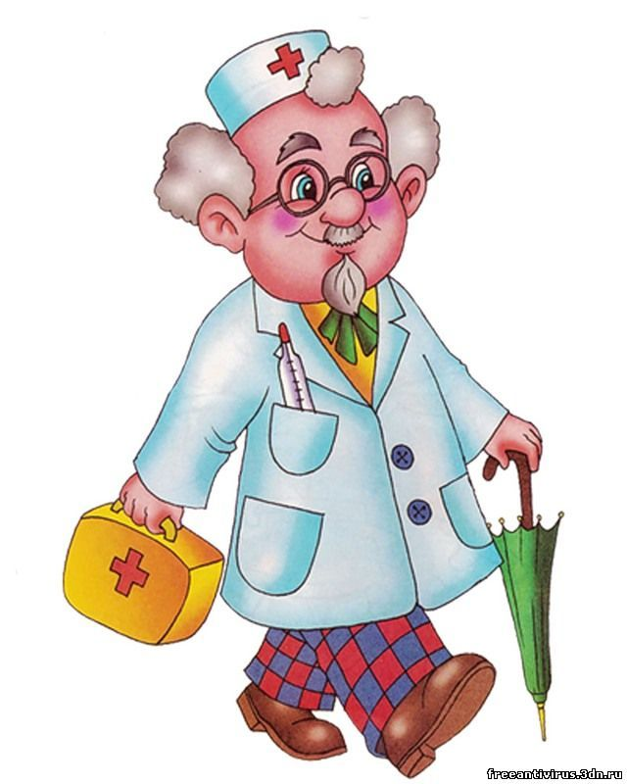
НАШЕ СЕРДЦЕ

Slide 4
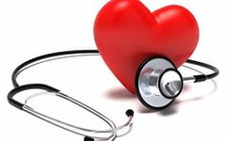

Slide 5
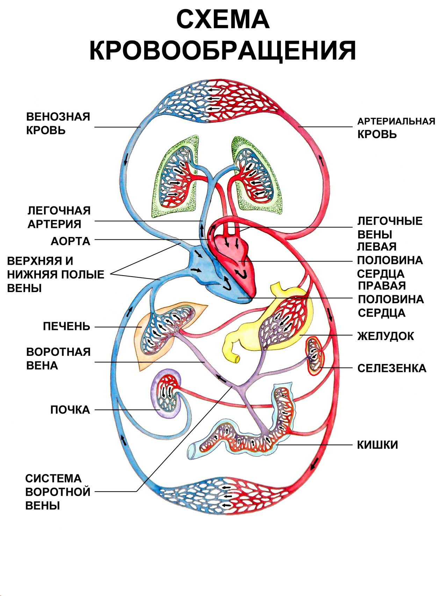
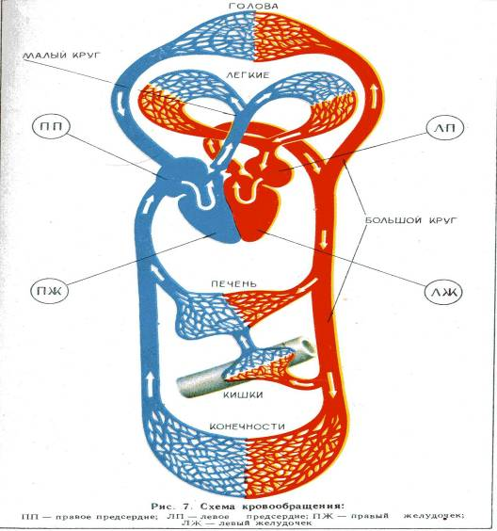
Движение крови в организме человека

Slide 6
Вовремя обращаться к врачу

Slide 11
Будьте здоровы!

